Slide 1
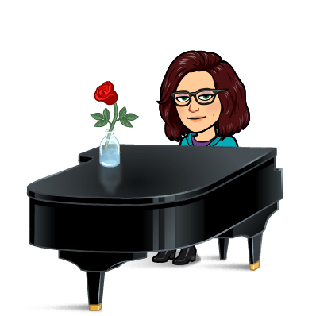
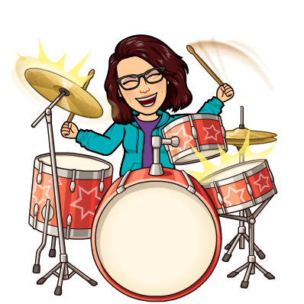
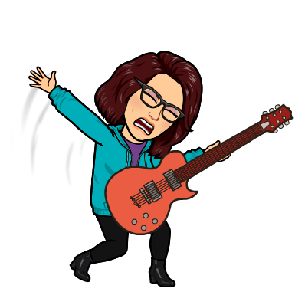
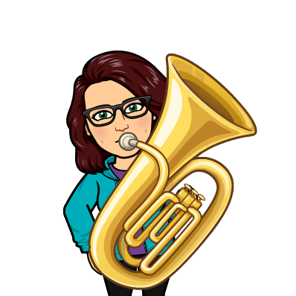
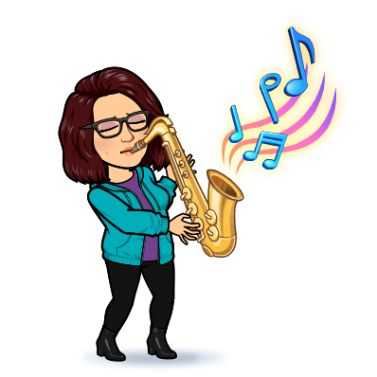
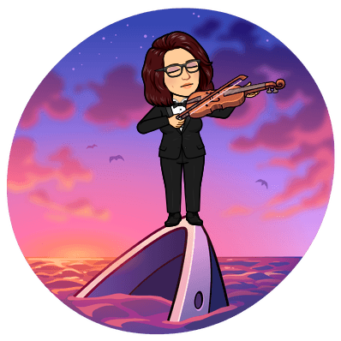
RAZLIČNE ZVRSTI GLASBE

Slide 2
Klasična glasba
Igra jo orkester z veliko instrumenti, vodi jih dirigent. Na to glasbo plešejo tudi baletniki. Klasično glasbo lahko poslušamo na koncertih.
Oglej si del koncerta klasične glasbe:
https://www.youtube.com/watch?v=rOjHhS5MtvA
Dmitrij Šostakovič – Baletni valček
https://www.youtube.com/watch?v=SmgeZgoSjuk&list=PL65FE275050541C2B

Slide 3
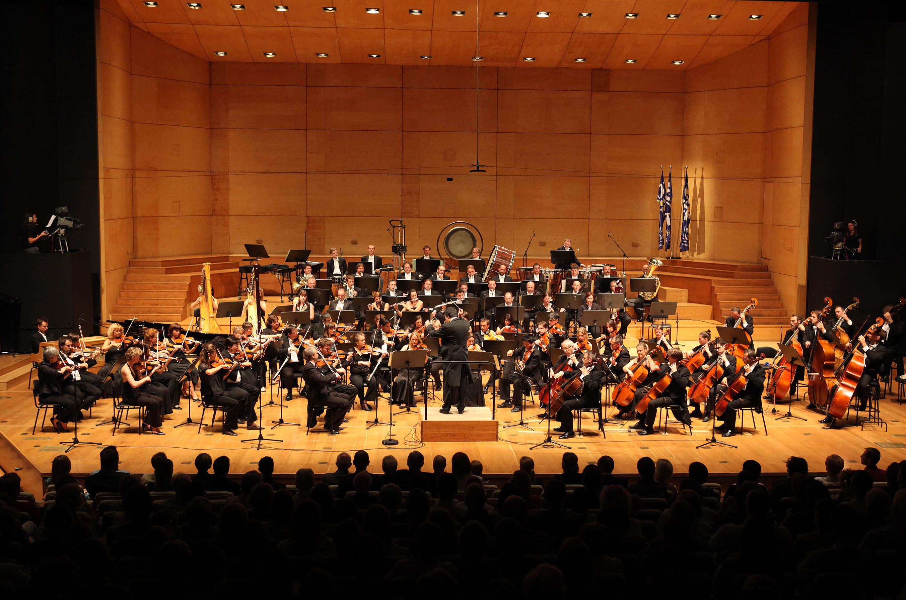
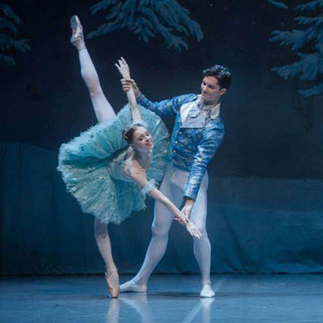
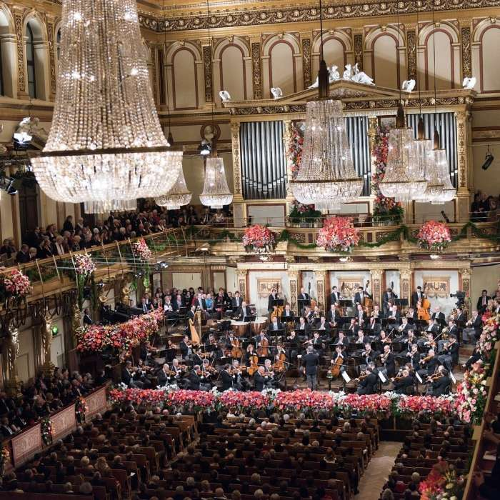
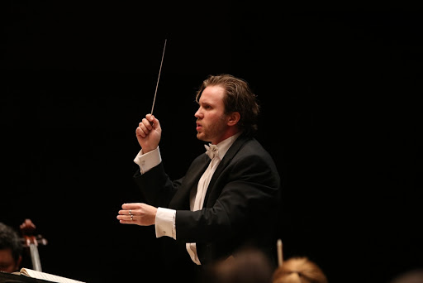
KLASIČNA GLASBA
ORKESTER
BALET
KONCERTI
DIRIGENT

Slide 4
Narodno - zabavna glasba
To glasbo igra ansambel (4 – 6 glasbenikov igra na klarinet, trobento, kitaro, tubo, harmoniko …). Pesem pojejo vsi ali pa solist. Glasbeniki so po navadi oblečeni v narodne noše. Narodno – zabavno glasbo lahko slišimo na veselicah.
ANSAMBEL LOJZETA SLAKA: V DOLINI TIHI:https://www.youtube.com/watch?v=AtfsQEoGnKM
Ansambel bratov Avsenik - Na Golici
https://www.youtube.com/watch?v=r7gFNaGYEs8
Narodno – zabavna glasba se je zadnje čase „modernizirala“ (pridih drugih zvrsti, mladi ansambli, hitrejši ritmi …):
https://www.youtube.com/watch?v=uwtsh7tmtaw

Slide 5
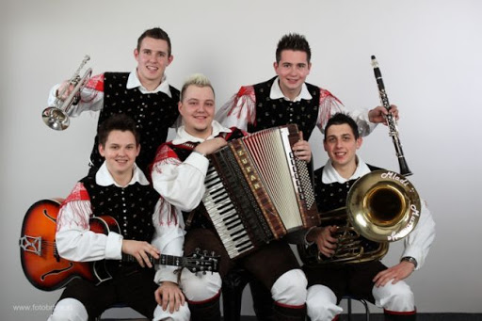
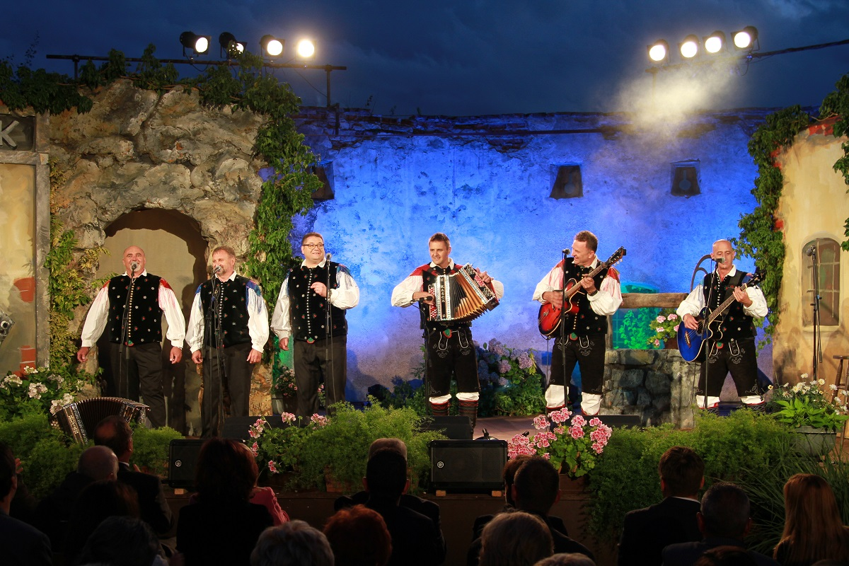
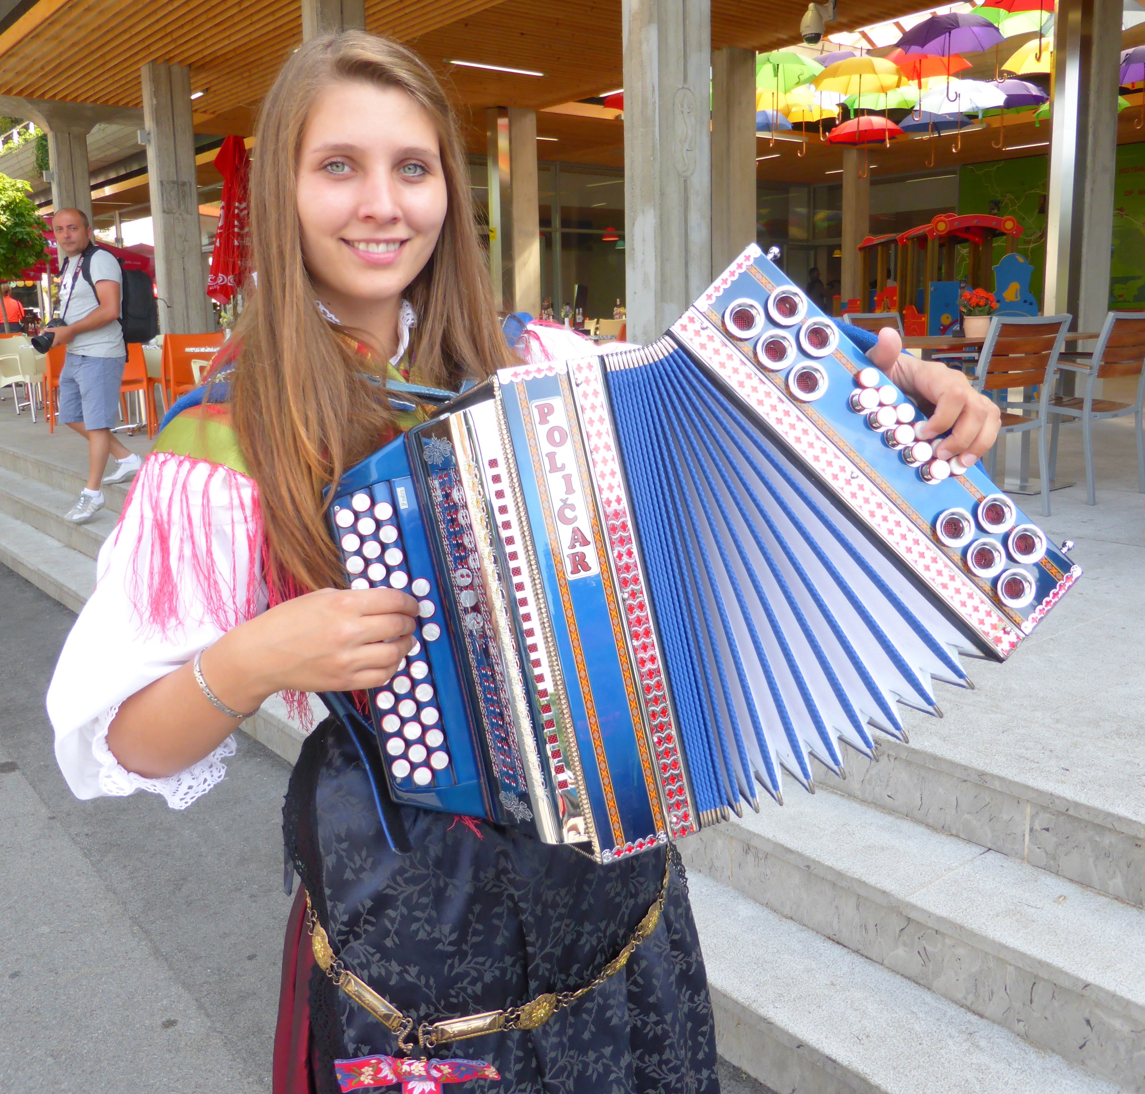
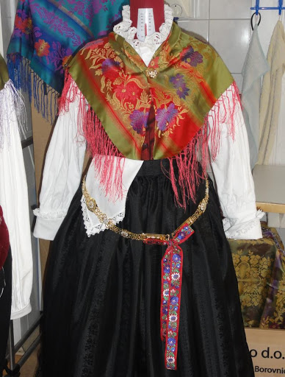
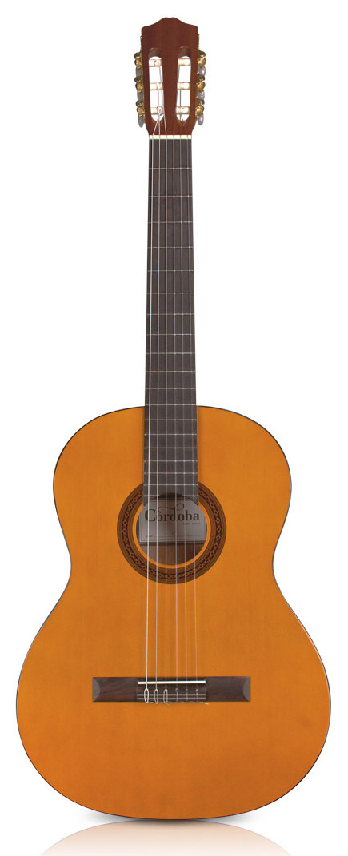
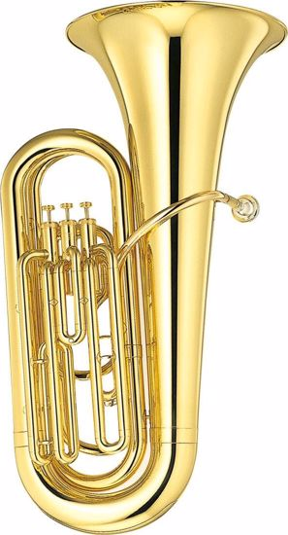
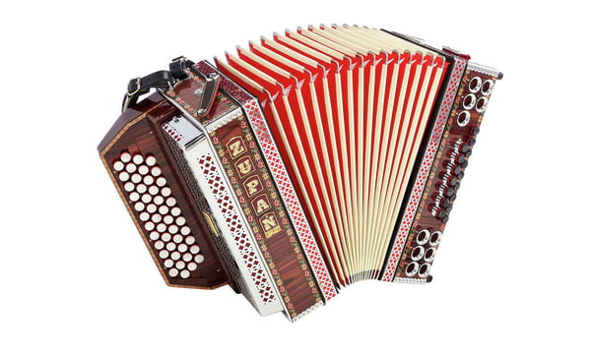
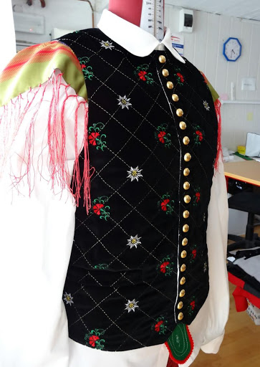
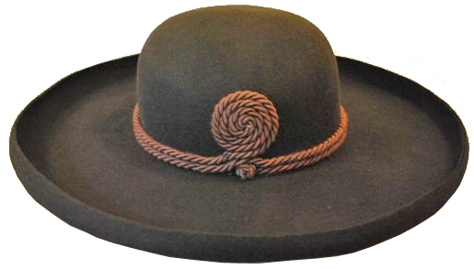
NARODNO - ZABAVNA GLASBA
ANSAMBEL
SKUPNO PETJE
SOLIST
NARODNA NOŠA

Slide 6
Zabavna glasba
V zabavni glasbi skupina šteje od 4 do 8 članov. Večkrat imajo solista. Igrajo na bobne, bas kitare, električne kitare …
To glasbo lahko vsak dan slišimo na večini radijskih postaj.
Nude - Najlepša pesem
https://www.youtube.com/watch?v=bgh7-VJ4bl0&list=PLwBJCiV2fRNnPSwmw8cph9AdbXcIRTQhq&index=13
One Direction – One thing
https://www.youtube.com/watch?v=Y1xs_xPb46M
Adele - Rolling in the Deep
https://www.youtube.com/watch?v=rYEDA3JcQqw

Slide 7
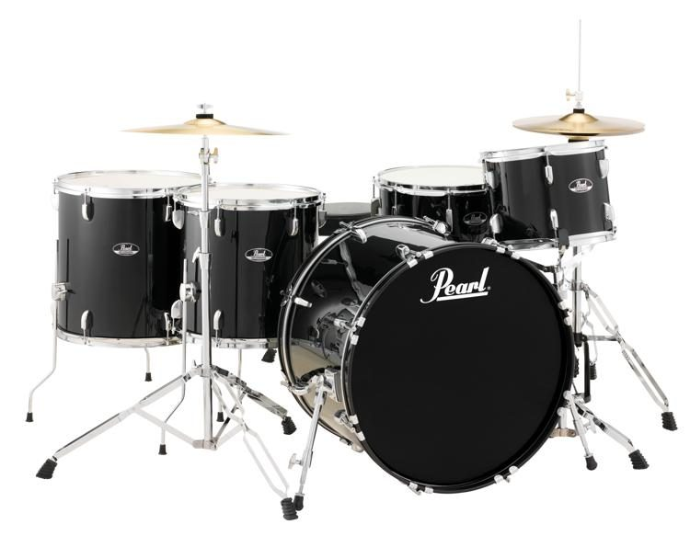
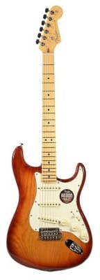
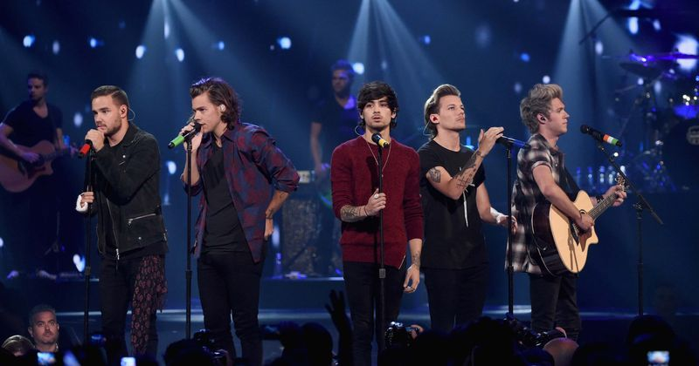
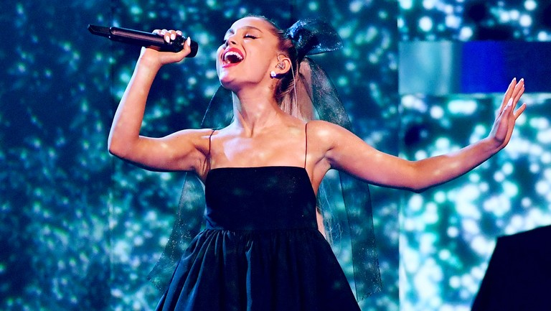
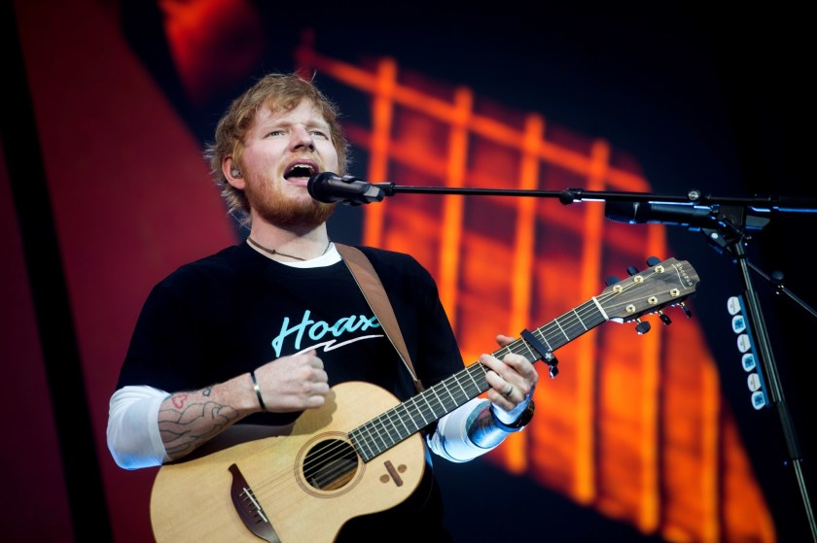
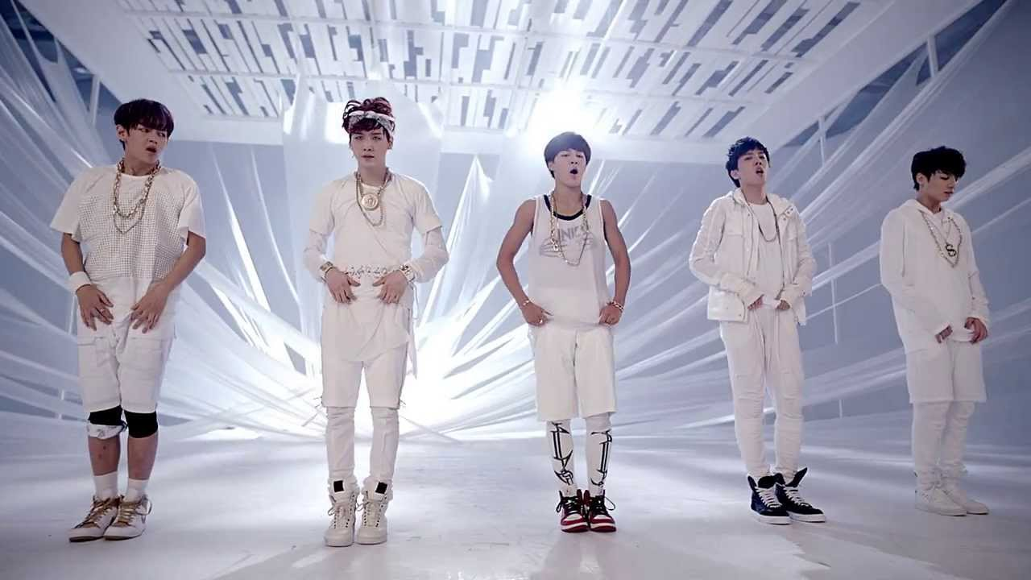
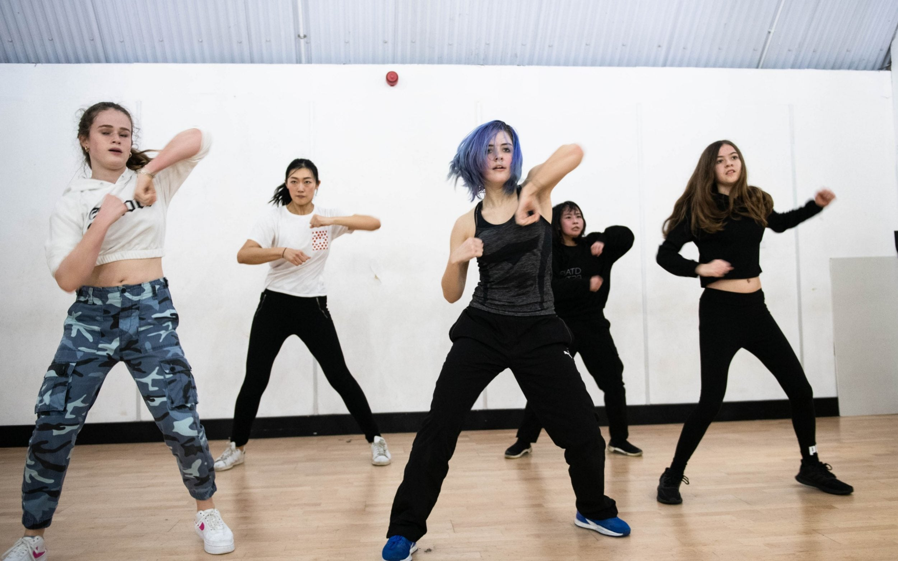
ZABAVNA GLASBA
SKUPINA
PEVEC/PEVKA
POP PLES

Slide 8
Jazz (džes) glasba
Igrajo ga ansambli, v katerih je od 3 do 10 ljudi. Igrajo na saksofone, trobente, bobne in kontrabas.
Jazz ni glasba za ples. Slišimo ga lahko v posebnih klubih.
Miles Davis - Freddie Freeloader
https://www.youtube.com/watch?v=RPfFhfSuUZ4&list=PL8F6B0753B2CCA128
Charlie Parker - Bilijevo poskakovanje
https://www.youtube.com/watch?v=a6xoifznoZ8

Slide 9
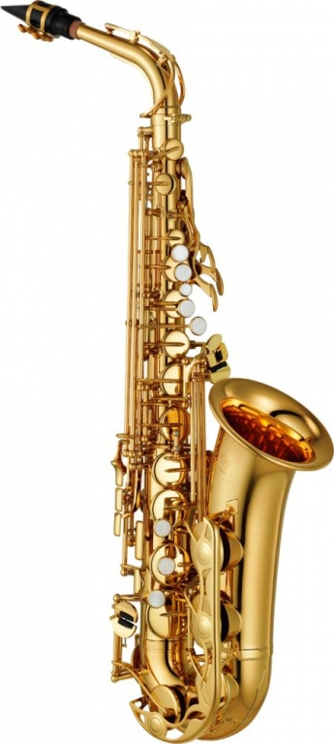
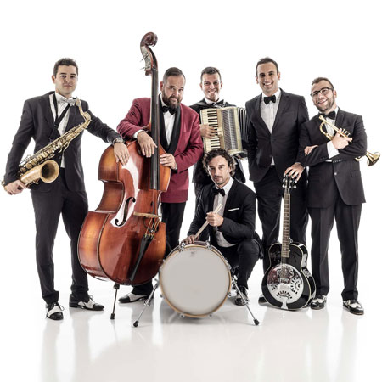
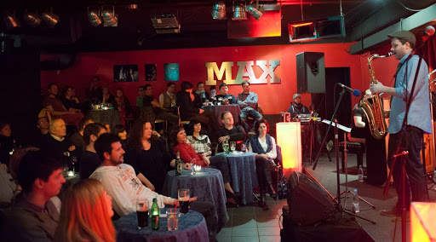
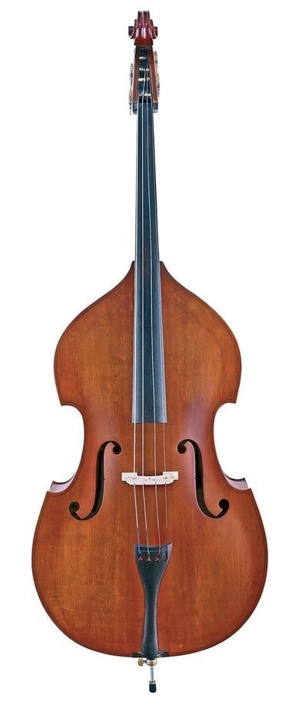
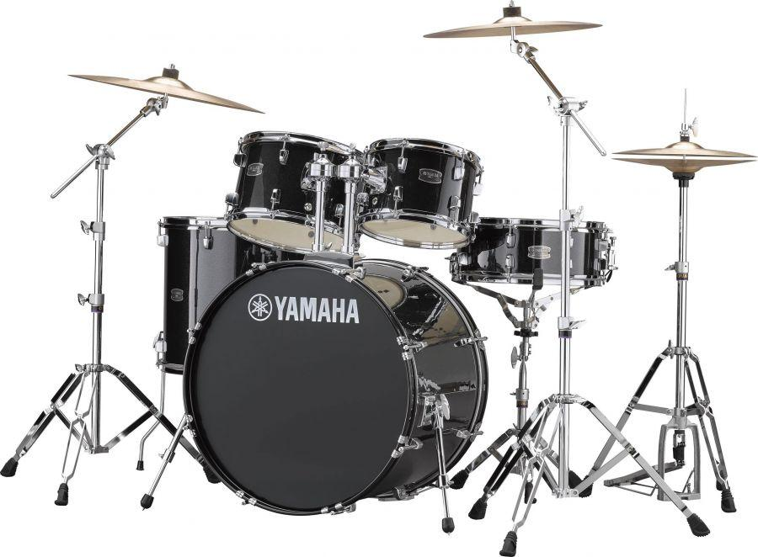
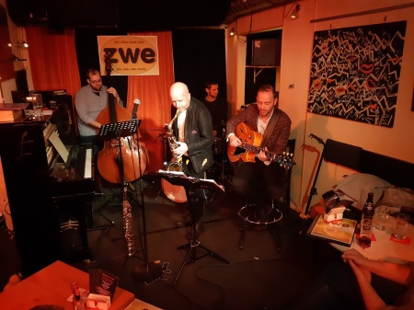
JAZZ GLASBA
SKUPINA 3-10 LJUDI
JAZZ KLUBI

Slide 10
KLASIČNA GLASBA
ZABAVNA GLASBA
SPOZNALI SMO
NARODNO - ZABAVNA GLASBA
JAZZ GLASBA

Slide 11
Katera je pa tvoj najljubša glasba?
V delovnem zvezku reši stran 37.

